Slide 1

SERWIS INTERNETOWY DO ZARZĄDZANIA SZKOŁĄ
Wykonał: Mykyta Vovk
Promotor: Antoni Szczepański

Slide 2

CEL PRACY
Celem tego tematu jest zrealizowanie serwisu który umożliwia zdalne załatwianie spraw związanych z tokiem szkolenia. Taki serwis może pomóc przejść od papierowej do cyfrowej formy procesu uczenia się, co pomaga administracji szkoły, nauczycielom i uczniom. Oznacza to, że uczniowie mogą przeglądać swoje oceny, zadania domowe, frekwencję bezpośrednio za pomocą takiej usługi, a nauczyciele mogą wpisywać oceny, sprawdzać frekwencję uczniów i dodawać zadania domowe. Administracja szkoły może odejść od papierowego archiwum i prowadzić elektroniczną dokumentację swoich uczniów i nauczycieli.

Slide 3
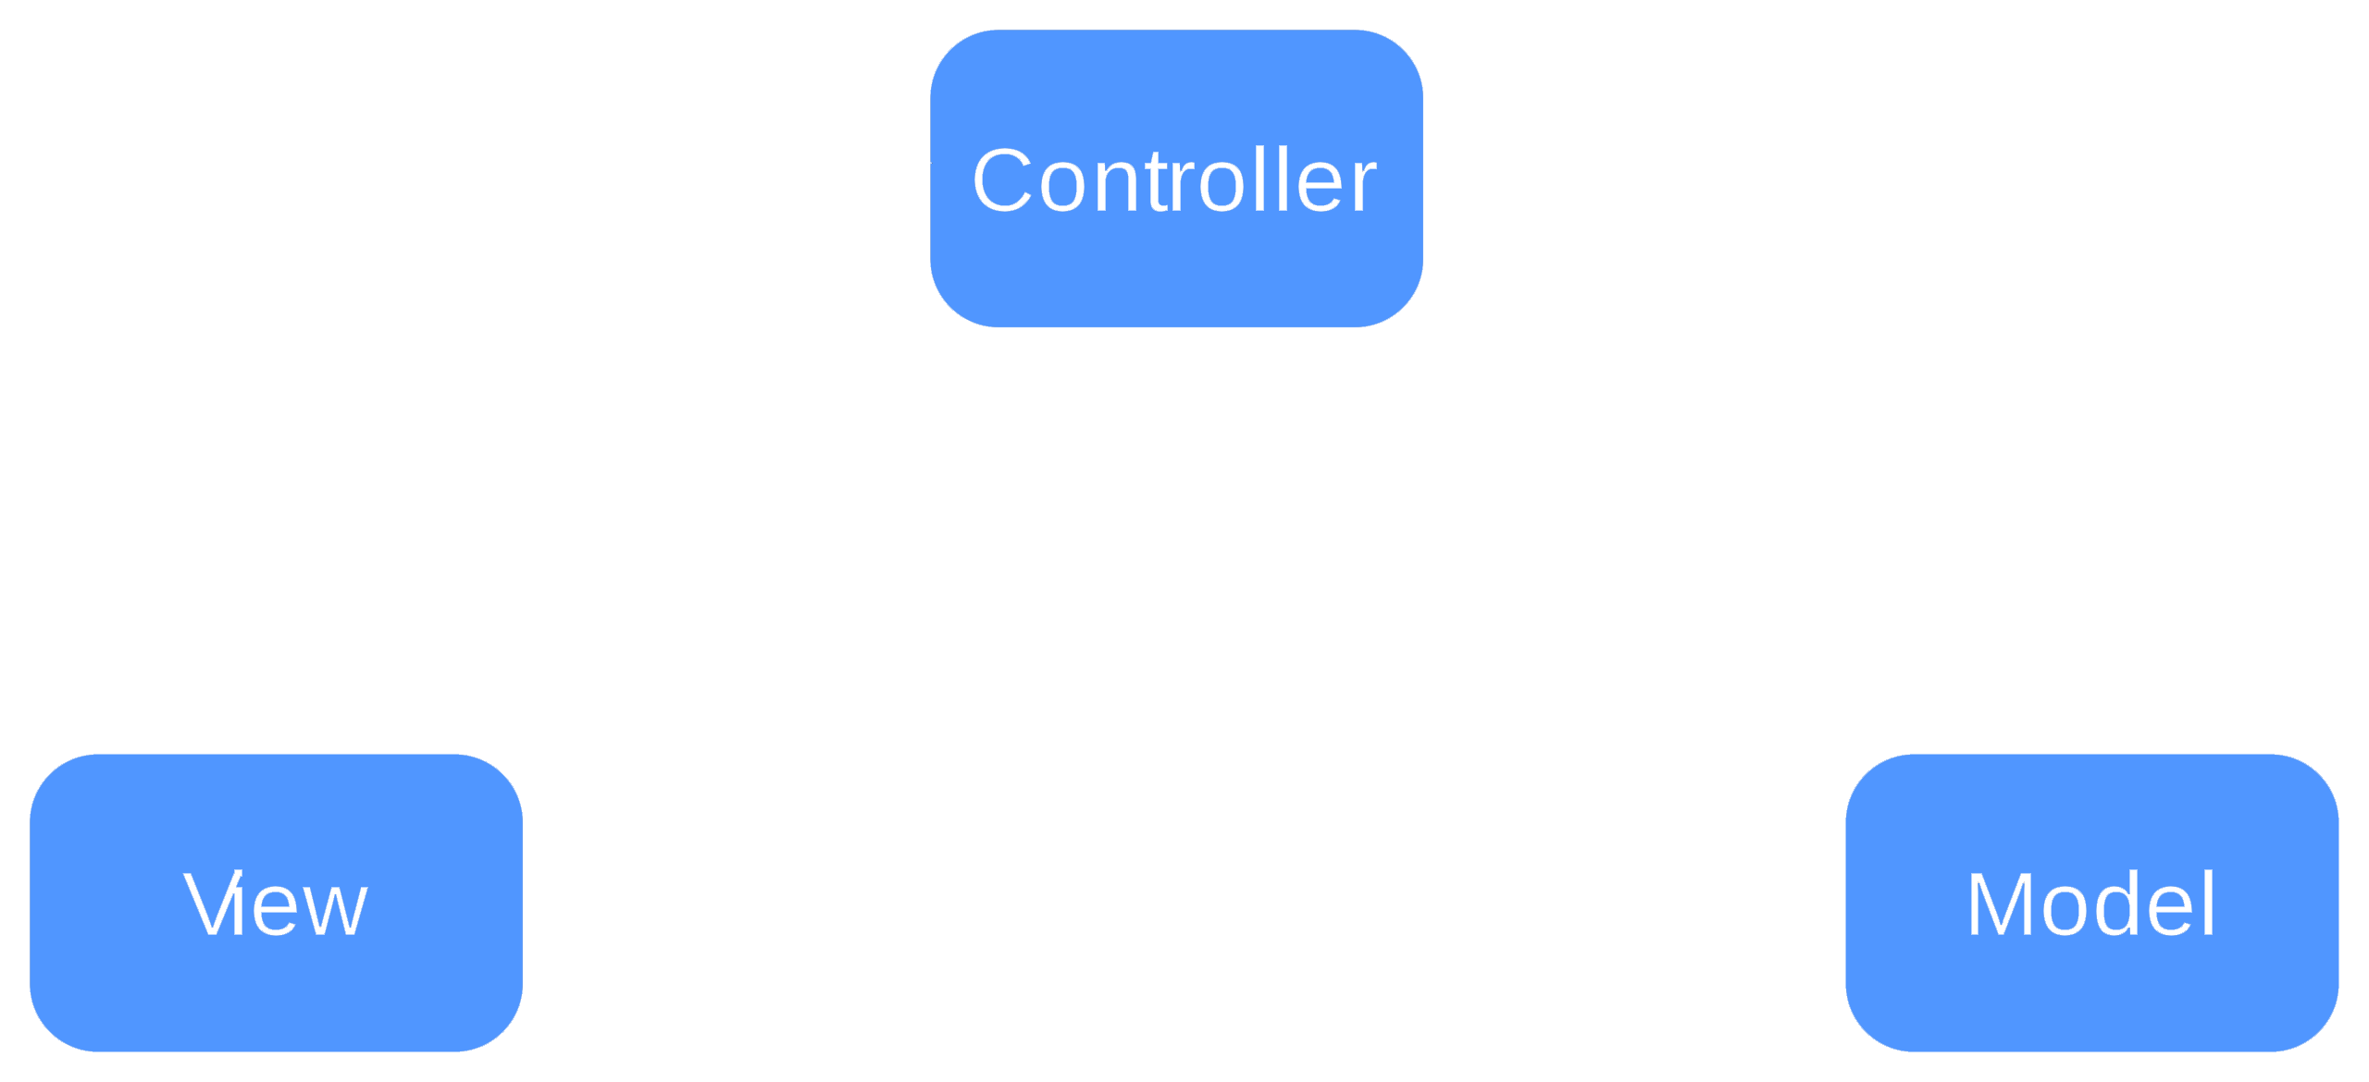
IMPLEMENTACJA SERWISU
Implementacja serwisu do zarządzania szkołą polega na stworzeniu strony internetowej z własnym interfejsem i funkcjonalnością do pracy z danymi. Taki serwis można utworzyć na podstawie programów architektury MVC (Model-View-Controller). Architektura MVC pozwala na podział kodu aplikacji na 3 części: Model (Model), Widok (View) i Kontroler (Controller).

Slide 4











NARZĘDZIA INFORMATYCZNE DO REALIZACJI SERWISU
MySQL WorkBench
Intellij IDEA

Slide 5

ETAPY TWORZENIA SERWISU
Proces tworzenia serwisu można rozdzielić na osobne etapy:
Tworzenia nowego projektu w środowisku programistycznym Intellij IDEA i ustawienia niezbędnej konfiguracji budowania projektu,
Tworzenia relacyjnej bazy danych,
Organizacja i podział funkcjonalności użytkowników,
Tworzenia backendu serwisu,
Tworzenia frontendu serwisu.

Slide 6
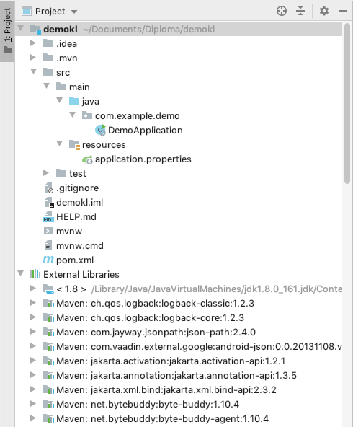
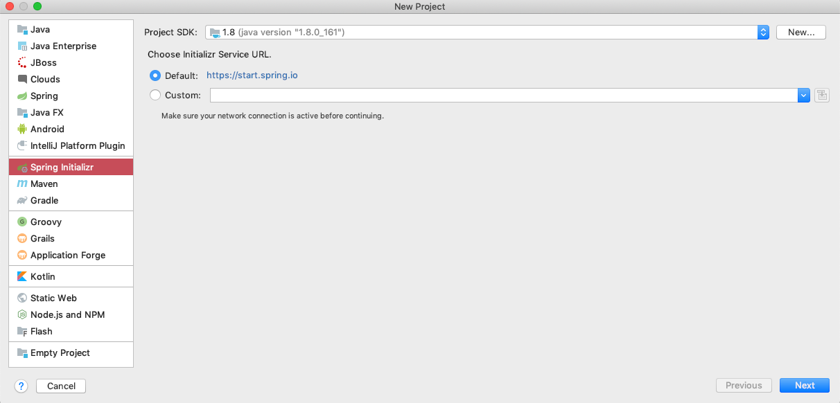
UTWORZENIE PROJEKTU
Środowisko programistyczne Intellij Idea pozwala na tworzenie projektów różnego typu. Dla serwisu zarządzania szkołą potrzebnym było wybrać odpowiednie ustawienia podczas zaczynania projektu. W oknie „New Project” programu został wybrany punkt „Spring Initializr”, który pomaga utworzyć Spring Boot aplikację, wraz z dodatkowymi zależnościami i charakterystykami.

Slide 7
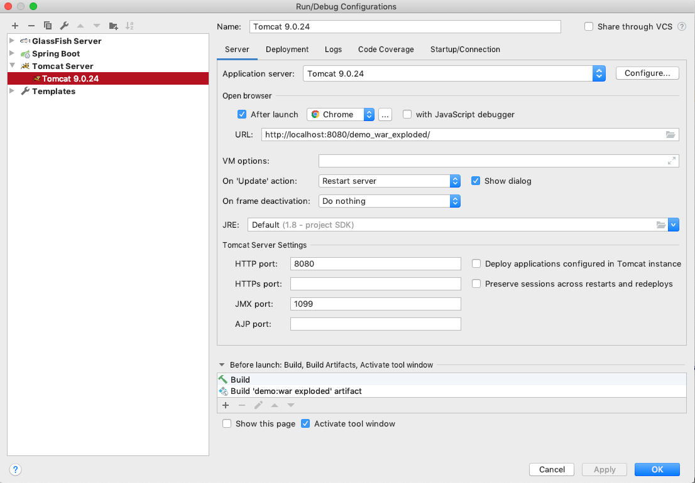
USTAWIENIA URUCHOMIENIA PROJEKTU
Uruchomienie projektu na serwerze lokalnym TomCat jest potrzebnym dlatego, żeby można było zobaczyć wygląd projektu w przeglądarce oraz sprawdzać poprawność działania tej czy innej stworzonej funkcji, za pomocą przeglądarki. Dla tego zadania najpierw potrzebnym było pobranie archiwum z serwerem z Internetu. Następnie, po rozpakowaniu tego archiwum, potrzebnym było skonfigurować środowisko Intellij Idea tak, aby po uruchomieniu projektu on był uruchomiony na potrzebnym serwerze. Z tego powodu, w ustawieniach uruchomienia został wybrany serwer TomCat i ścieżka do katalogu, gdzie on się znajdował.

Slide 8
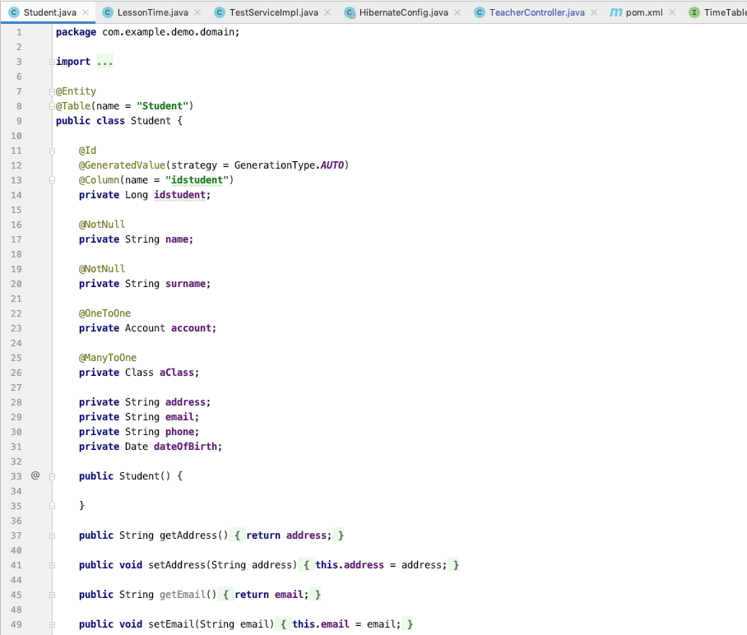
TWORZENIE RELACYJNEJ BAZY DANYCH
Do przechowywania różnych danych związanych z serwisem, potrzebne jest zaprojektowanie i stworzenie bazy danych. Celem zaprojektowania BD jest organizacja wszystkich tabel, które powinni być oraz związki między nimi.
Za pomocą frameworka Hibernate, który jest implementacją specyfikacji JPA wraz z EntityManager, tworzenie bazy danych ręcznie czy za pomocą MySQL Workbench nie jest konieczne. Bazę danych można stworzyć za pomocą klas Java, do których są przypisane odpowiednie adnotacje. Za pomocą adnotacji „@Entity” oraz „@Table”, można stworzyć klasę i dodać do niej wszystkie potrzebne zmienne z różnymi właściwościami, które muszą być dodane do tabeli. Przy pierwszym uruchomieniu serwera tabele zostaną dodane do bazy danych, wraz z ich polami i właściwościami.

Slide 9
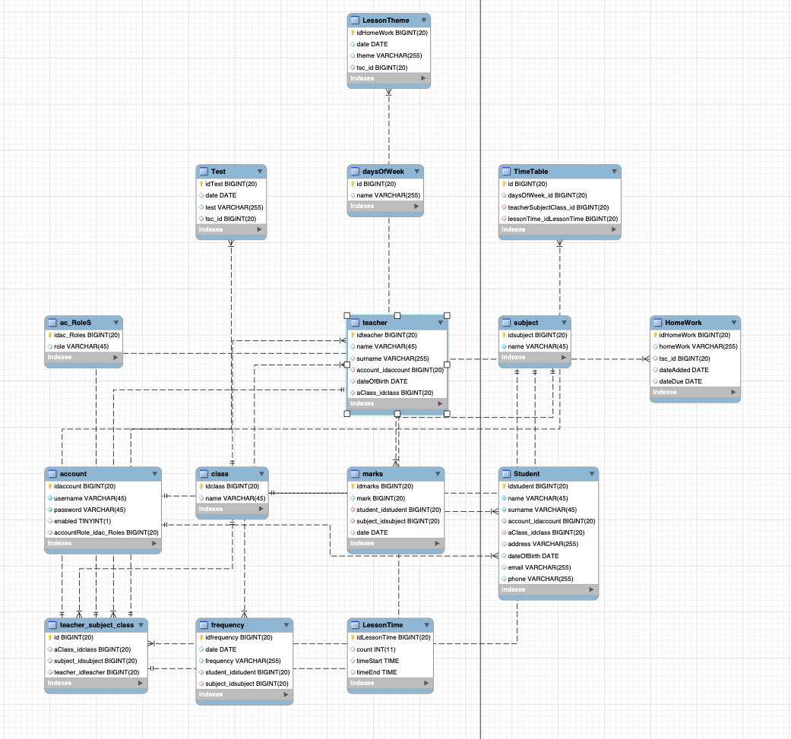
TWORZENIE DIAGRAMU ERD BAZY DANYCH
Do realizacji serwisu potrzebnym było utworzenie tabel które zawierały by dane o uczniach, nauczycielach, ocenach i frekwencji uzyskanych przez uczniów, itp.
Wszystkie potrzebne tabele zostały dodane do bazy danych wraz ze swoimi kolumnami i właściwościami. Za pomocą programu MySQL Workbench został utworzony diagram ERD, na którym można zobaczyć wszystkie tabele, które zostały dodane oraz relacji między nimi.

Slide 10
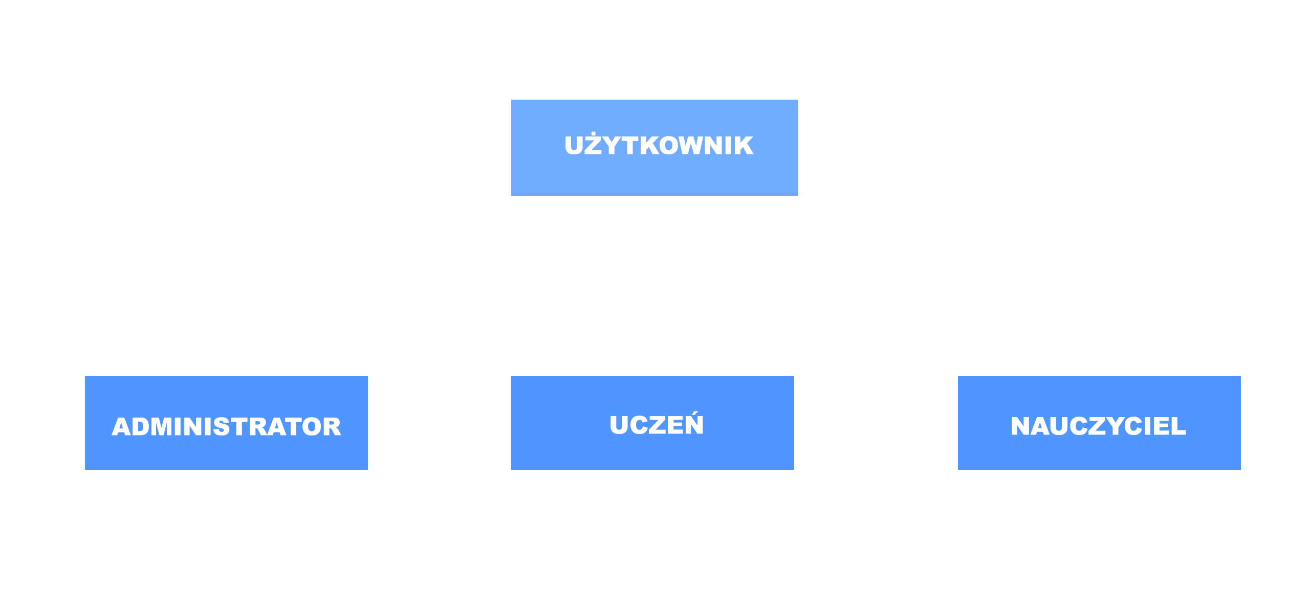
ORGANIZACJA I PODZIAŁ FUNKCJONALNOŚCI UŻYTKOWNIKÓW
Realizując serwis do zarządzania szkołą, użytkownikom należałoby przypisać role, co oznacza, że uczniowie, nauczyciele i administracja mieliby swoje oddzielne role i funkcje. To rozwiązanie wymaga utworzenia różnych praw dostępu do danych dla każdego użytkownika.

Slide 11

FUNKCJONALNOŚĆ UCZNIÓW
Logowanie do serwisu z prawami ucznia.
Oglądanie wszystkich ocen otrzymanych przez ucznia, ze wszystkich przedmiotów
Oglądanie uzyskanej frekwencji przez ucznia
Oglądanie planu zajęć na każdy tydzień oraz możliwość poglądu ocen i frekwencji uzyskanych przez ucznia w ciągu wybranego tygodnia
Oglądanie wszystkich zadań domowych w ciągu wybranego tygodnia
Przeglądanie wszystkich sprawdzianów na najbliższe cztery tygodnia
Przeglądanie informacji o szkole oraz o nauczycielach prowadzących zajęcia u zalogowanego ucznia
Przeglądanie danych osobistych oraz możliwość ich zmiany

Slide 12

FUNKCJONALNOŚĆ NAUCZYCIELI
Logowanie do serwisu z prawami nauczyciela
Wpisywania i przeglądanie ocen dla uczniów wybranej klasy
Wpisywania i przeglądanie frekwencji dla uczniów wybranej klasy
Dodawania tematu oraz nazwę sprawdzianów które odbędą się dla wybranej klasy
Oglądania planu zajęć na każdy tydzień
Przeglądania informacji o szkole oraz o uczniach, w których nauczyciel jest wychowawcą
Przeglądanie danych osobistych oraz możliwość ich zmiany
Wpisywanie tematu zajęć dla wybranego zajęcia
Wpisywanie zadania domowego dla wybranego zajęcia

Slide 13

FUNKCJONALNOŚĆ ADMINISTRATORA
Logowanie do serwisu z prawami administratora
Dodawanie uczniów do bazy danych oraz możliwość ich edycji oraz możliwość ich usuwania
Wyszukiwanie uczniów za pomocą wybranych filtrów, takich jak: klasa w której znajduje się uczeń, imię lub nazwisko itp.
Dodawanie nauczycieli do bazy danych oraz możliwość ich edycji oraz możliwość ich usuwania
Wyszukiwanie nauczycieli za pomocą wybranych filtrów.
Dodawanie nazwy przedmiotów do bazy danych oraz ich usuwania
Dodawanie i usuwanie zajęć dla wybranej klasy.
Tworzenie planu zajęć dla wybranej klasy

Slide 14
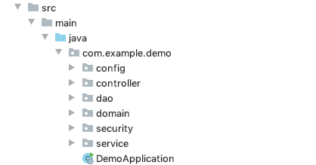

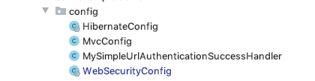
TWORZENIE BACKENDU SERWISU
W tym etapie zostało stworzono wiele klas oraz pakietów Java, za pomocą których, projekt został podzielony na części. Po stworzeniu tych pakietów i dodawania do nich klasów, drzewo projektu zostało prawidłowo uporządkowane. Każdy pakiet zawiera klasy odpowiadające swojemu przeznaczeniu. Na przykład: pakiet „config” zawiera tylko klasy, w których jest opisana konfiguracja projektu, pakiet „controller” zawiera tylko kontrolery, itp.

Slide 15
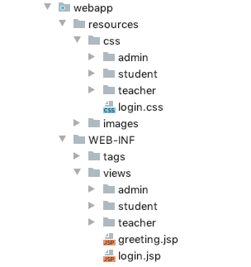
TWORZENIE FRONTENDU SERWISU
W tym etapie zostało stworzono wiele katalogów oraz plików przeznaczonych do wyświetlenia danych z BD. W katalogu „WEB-INF” znajdują się wyłącznie pliki, które korzystają z technologii JSP (Java Server Pages). Ta technologia pozwala na wykorzystywanie obiektów z kodu Java i generuje zwykłą HTML stronę. Do tych plików są podłączone pliki stylów CSS, które znajdują się w katalogu „resources/css”. Także dla dodawania różnych rysunków, które będą widocznymi na stronach, został stworzony katalog „resources/images”.

Slide 16
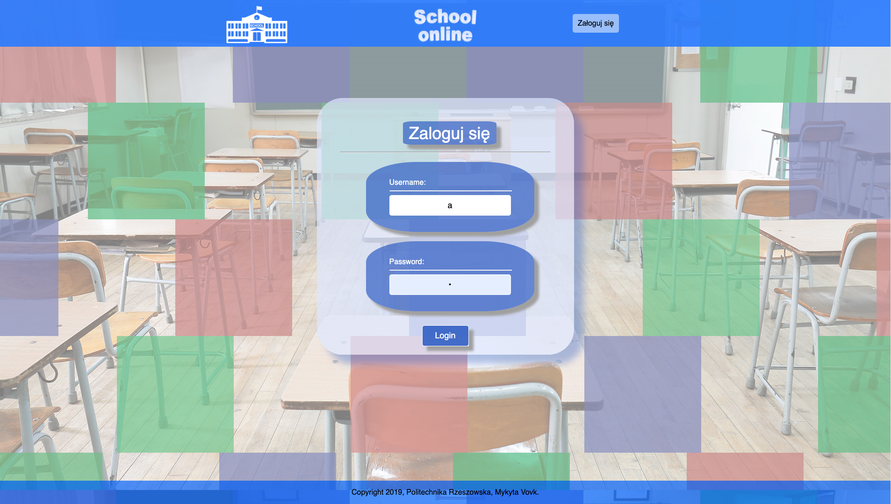

Slide 17
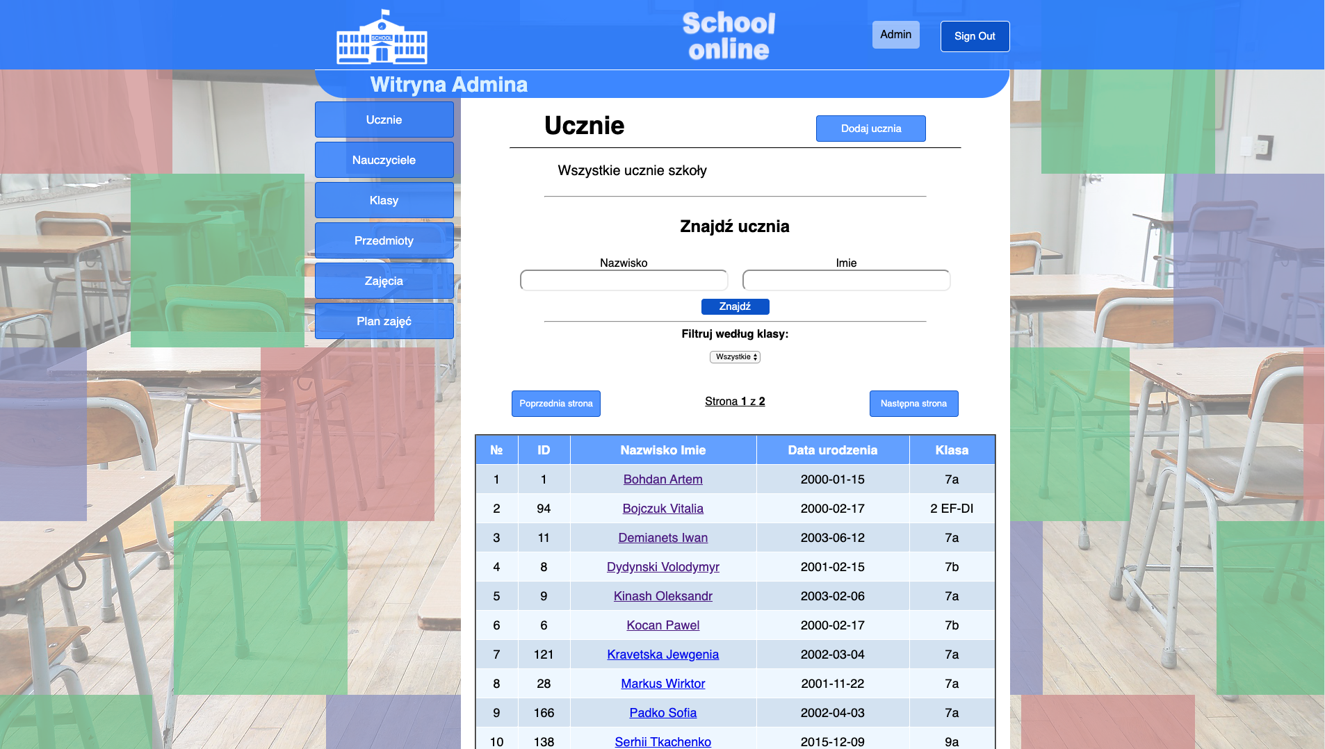

Slide 18
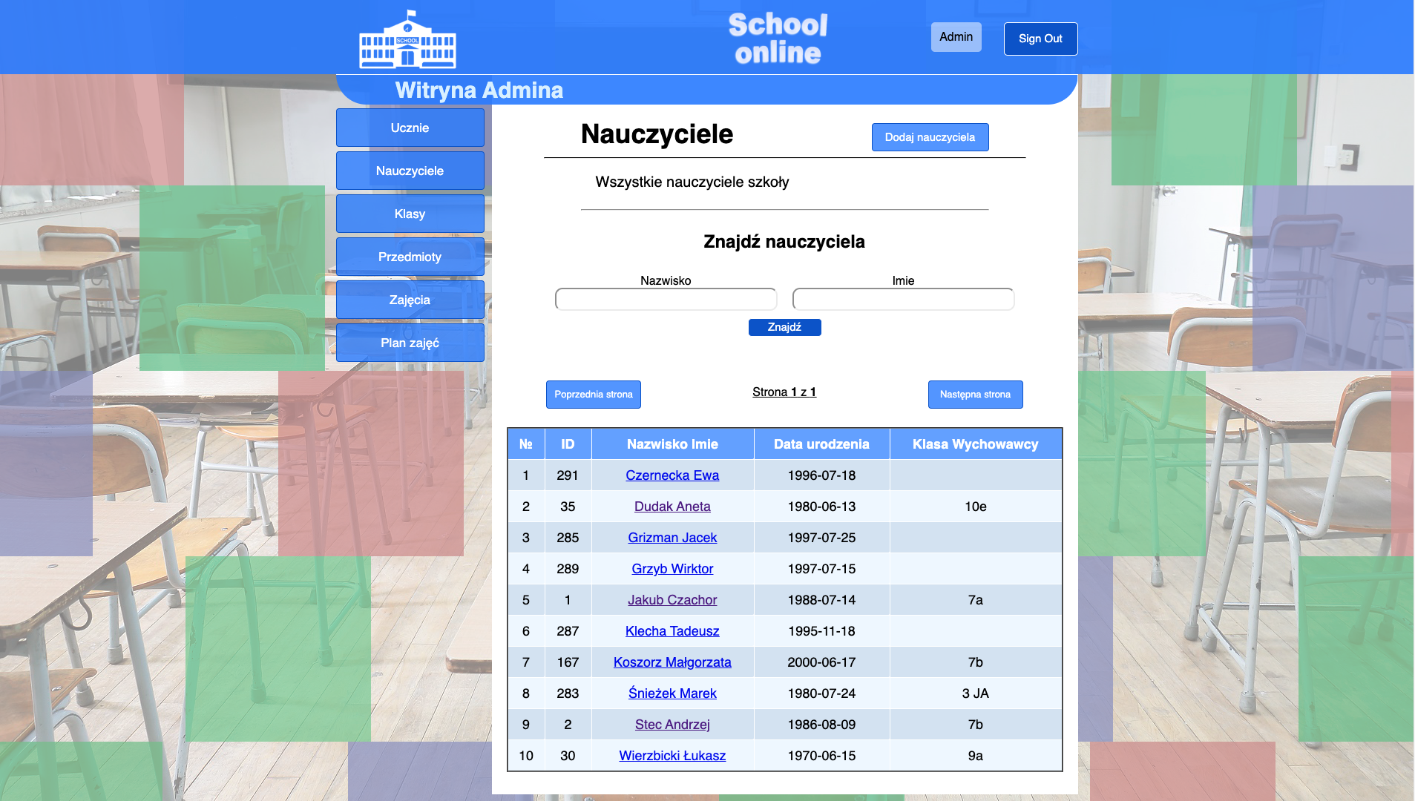

Slide 19
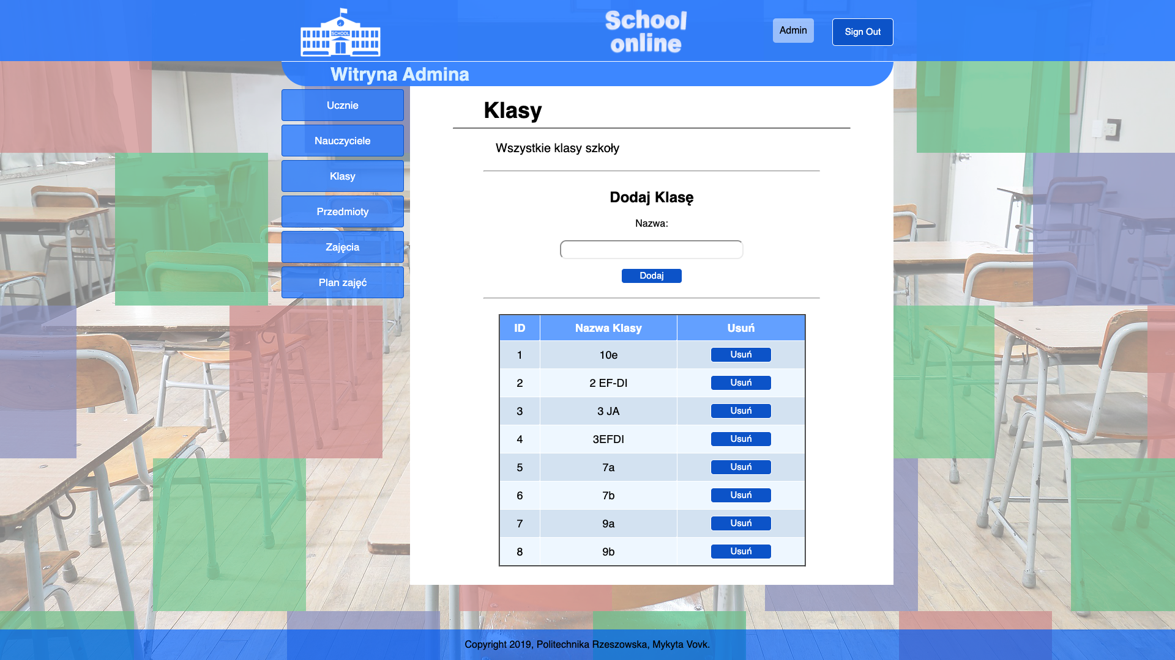

Slide 20
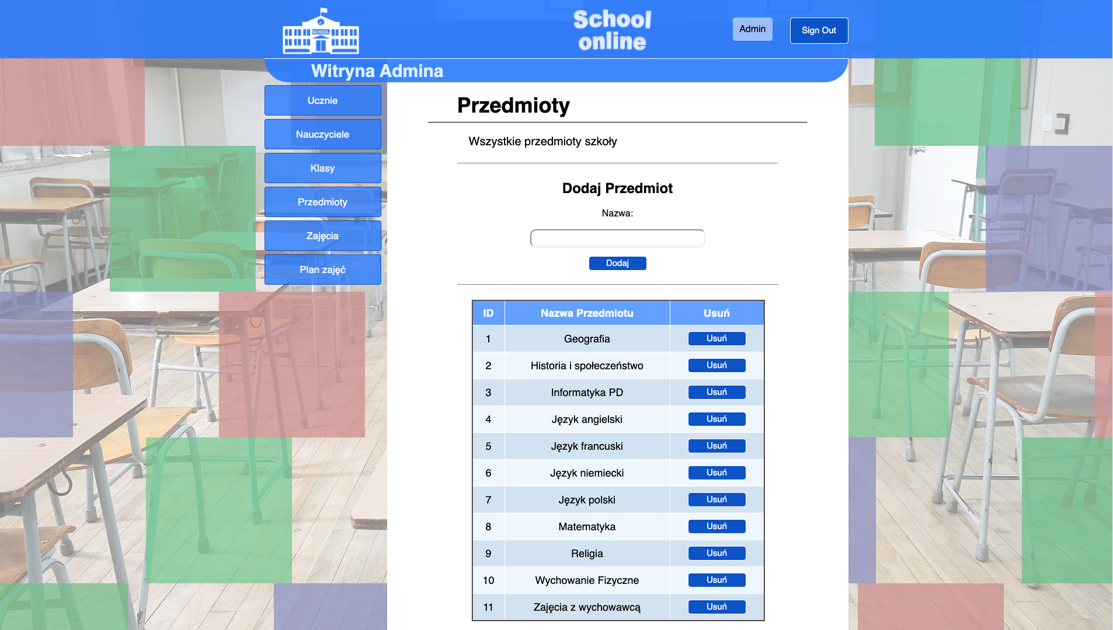

Slide 21
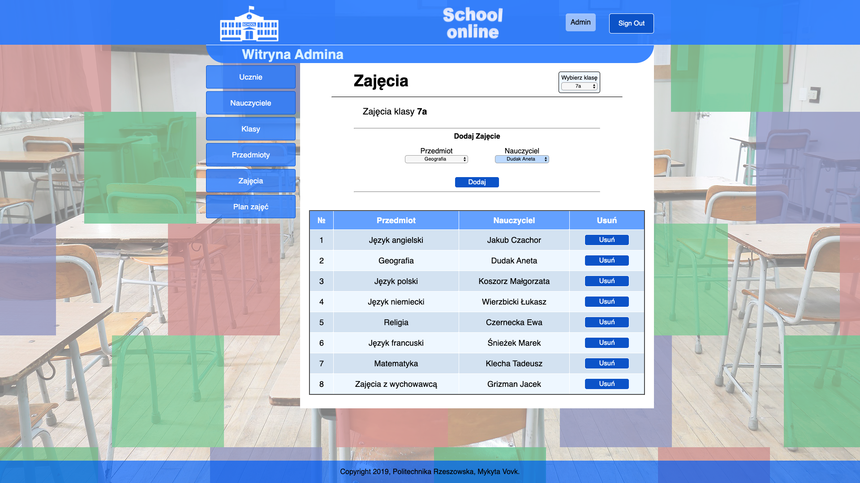

Slide 22
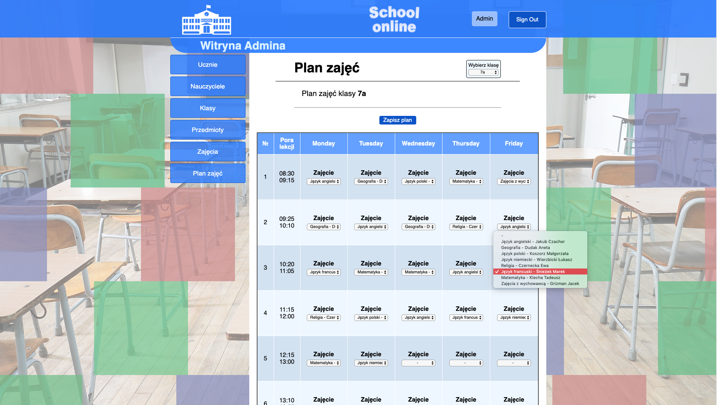

Slide 23
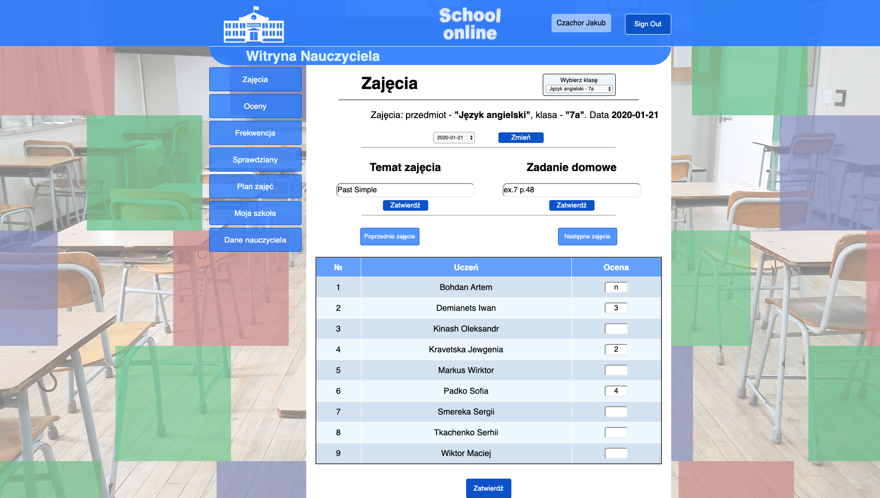

Slide 24
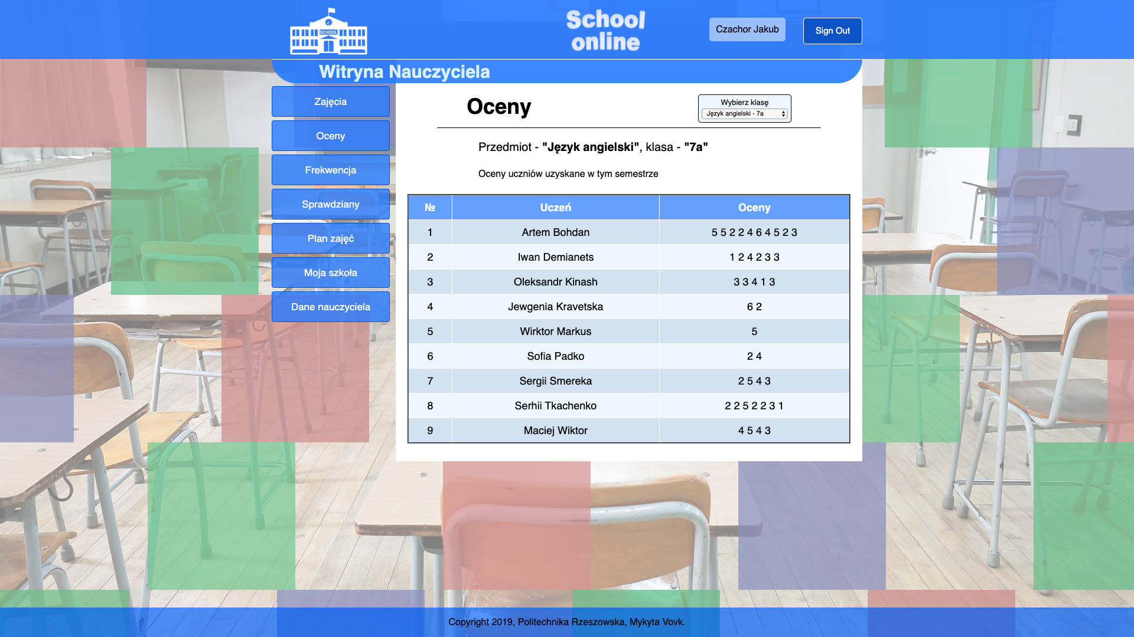

Slide 25
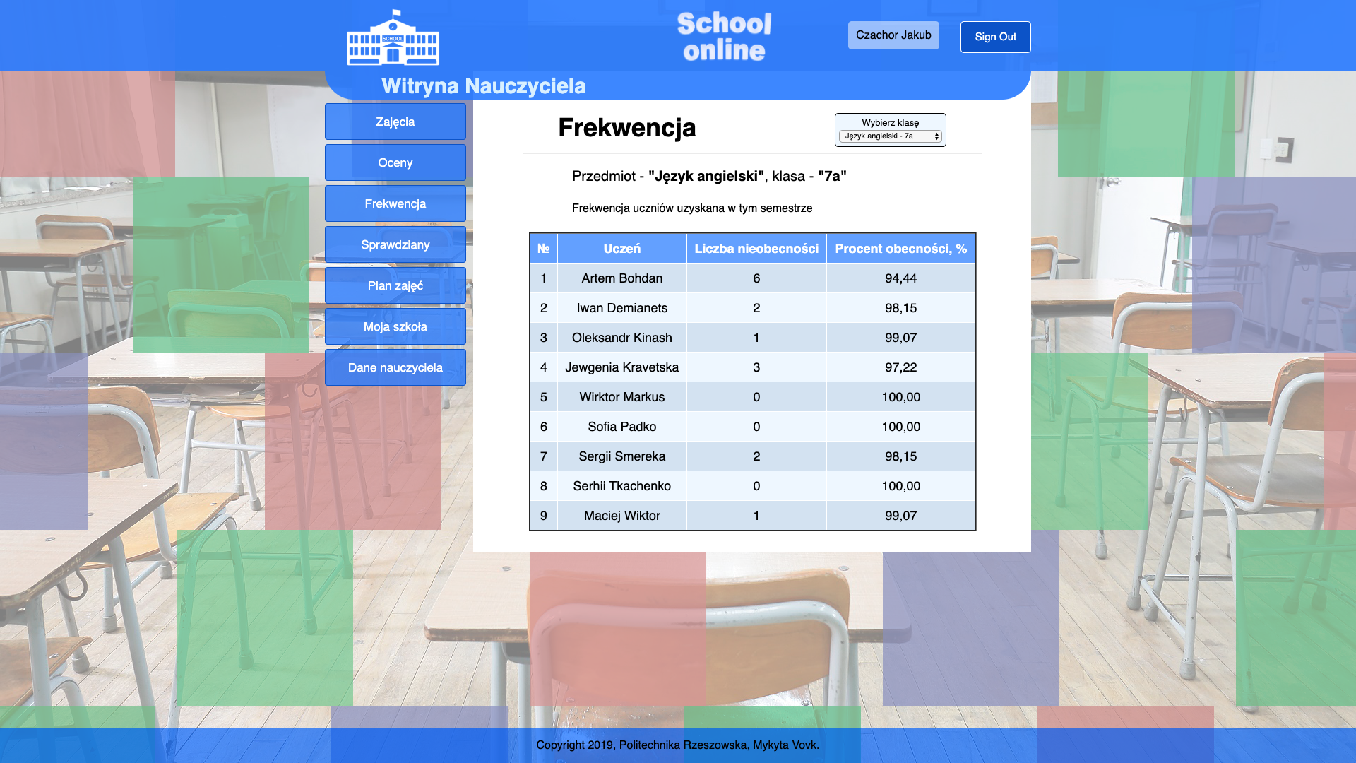

Slide 26
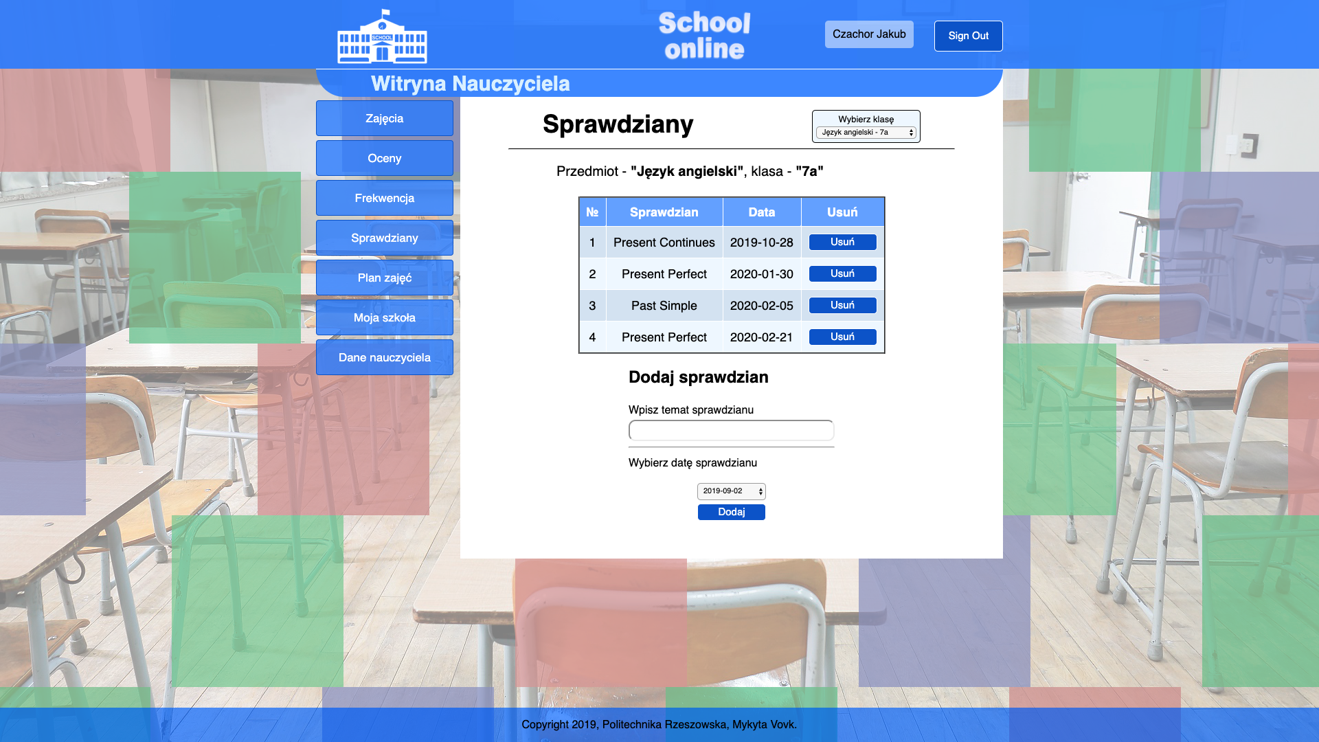

Slide 27
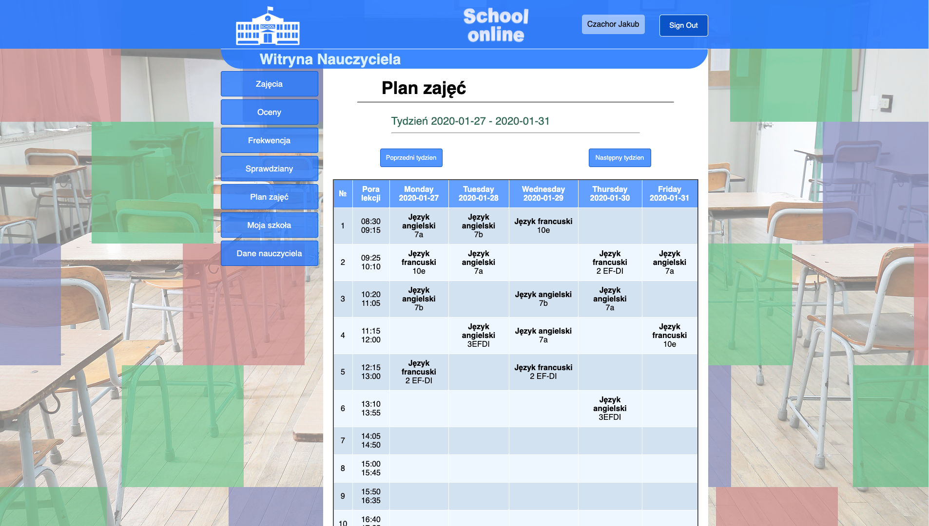

Slide 28
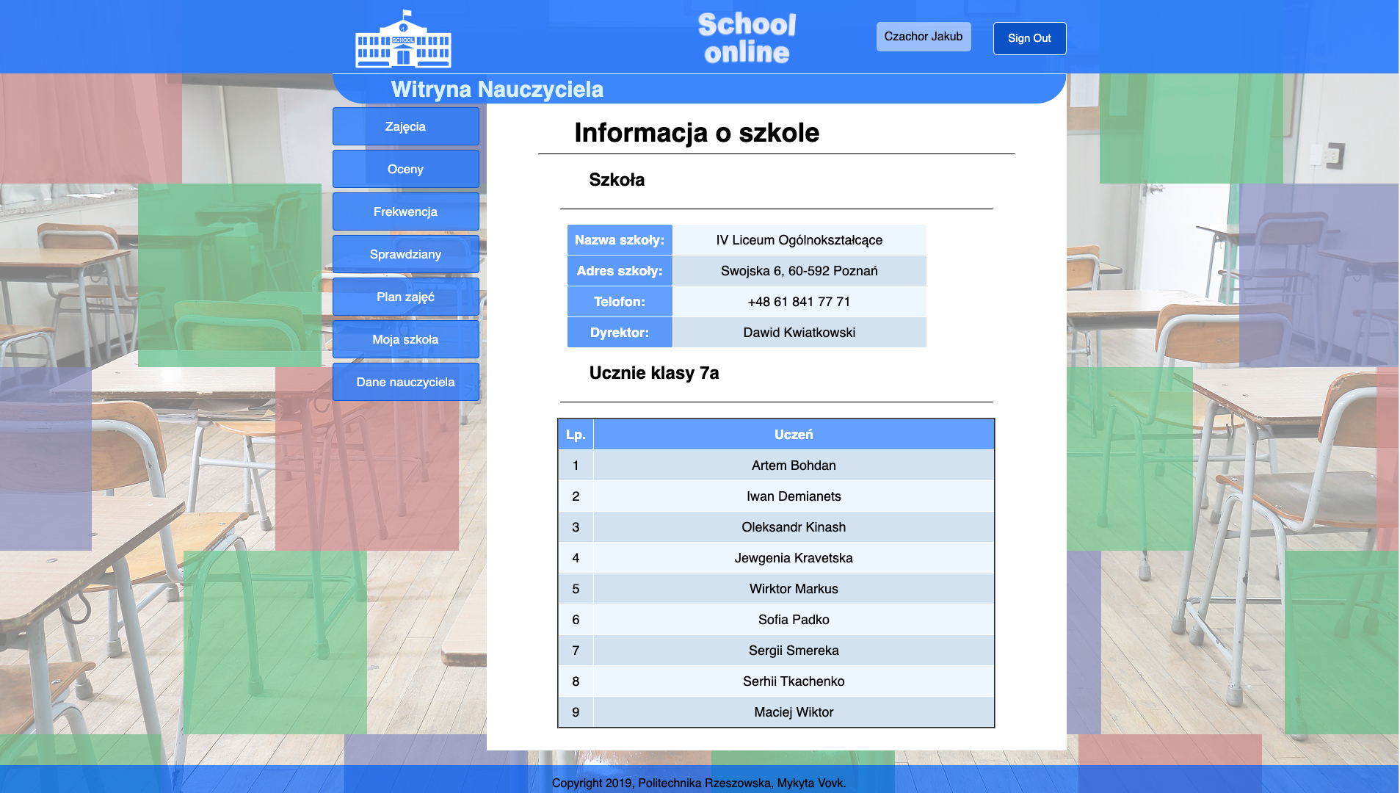

Slide 29
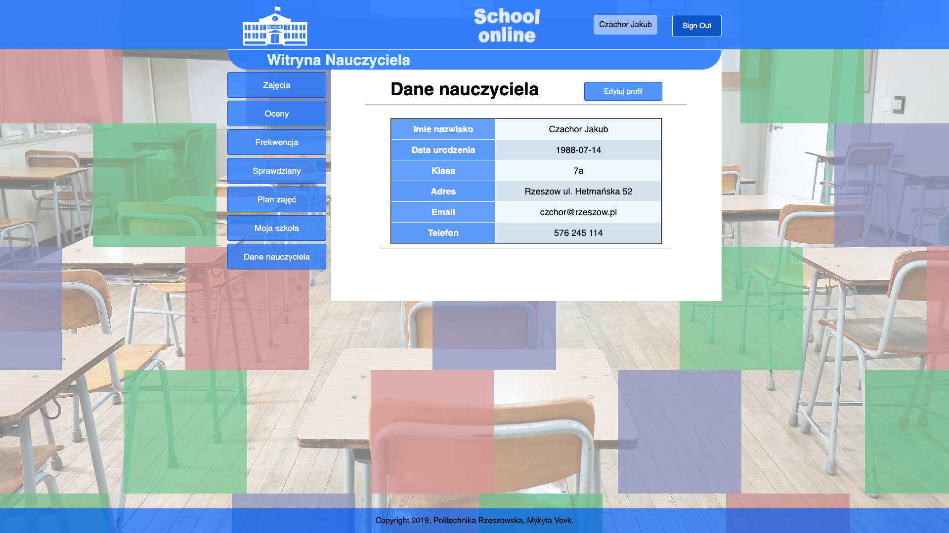

Slide 30
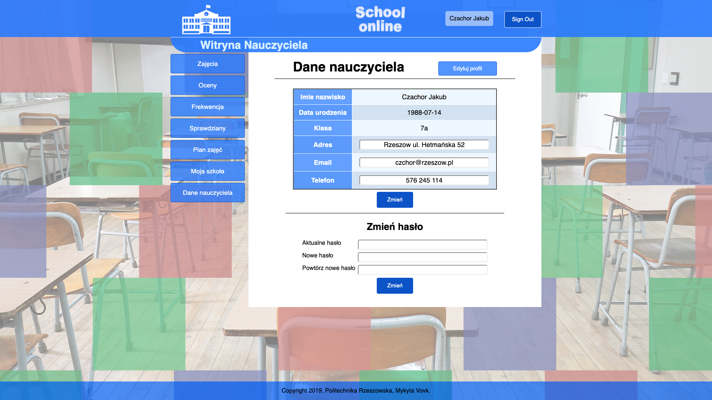

Slide 31
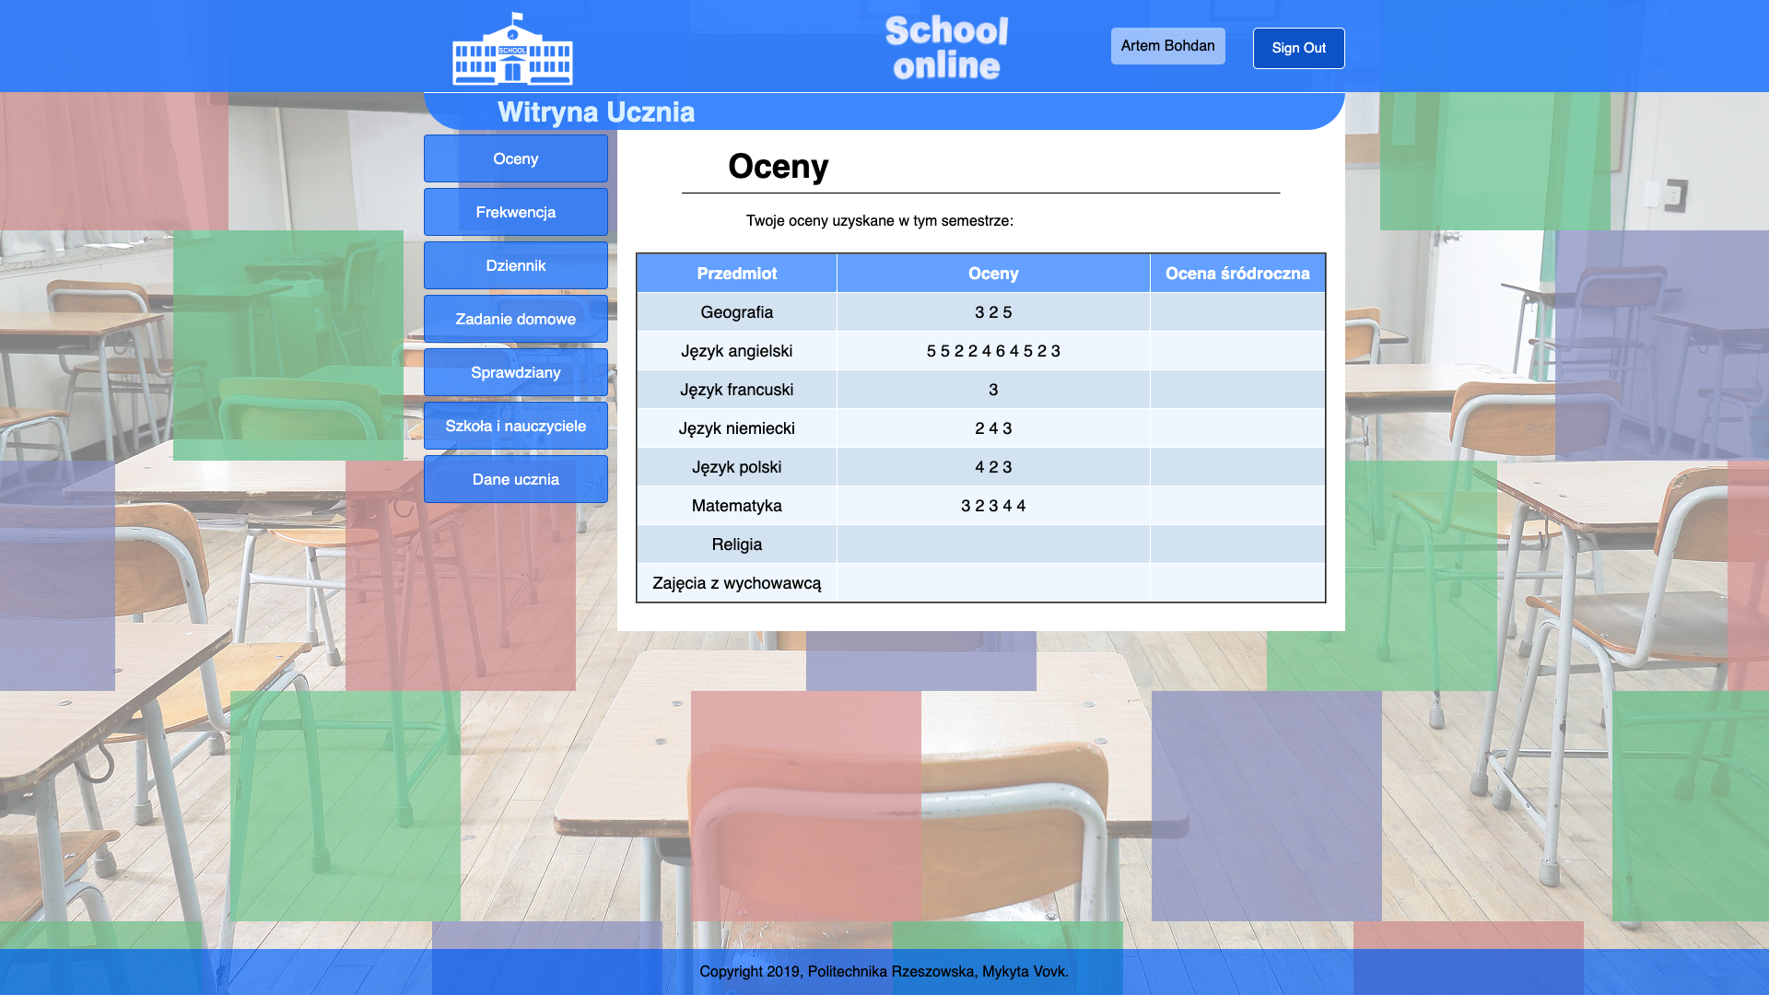

Slide 32
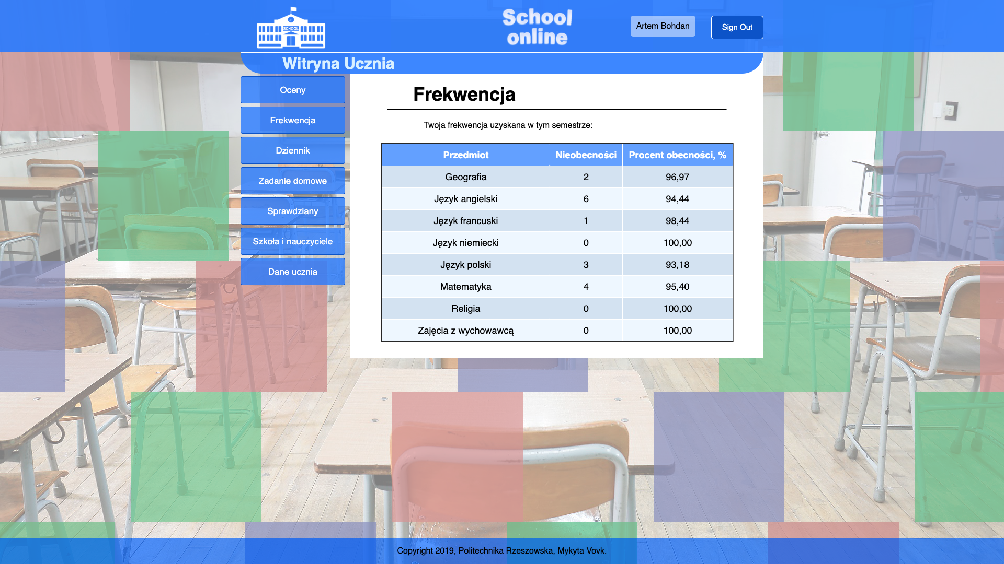

Slide 33


Slide 34
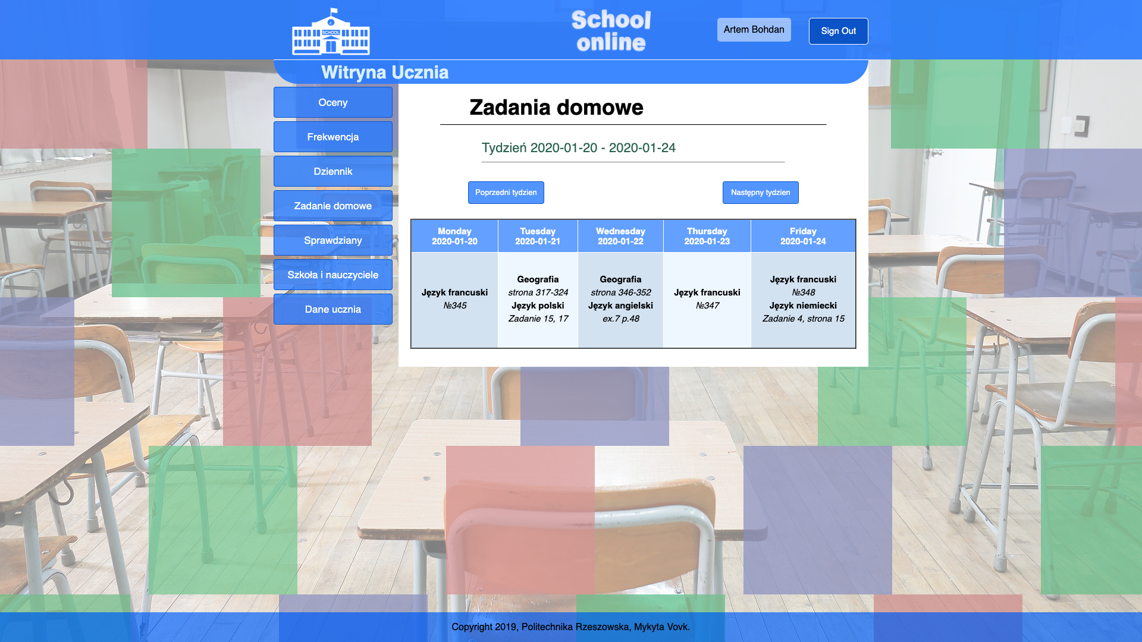

Slide 35
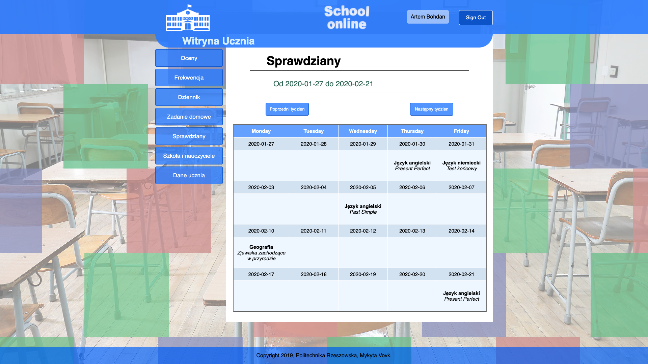

Slide 36
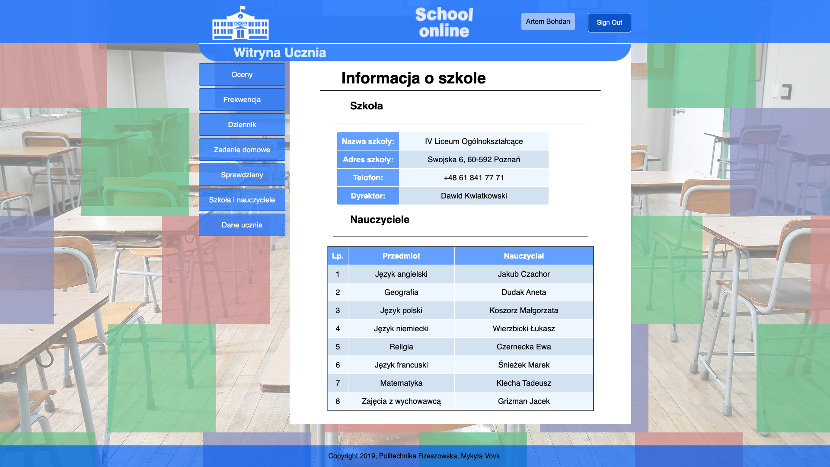

Slide 37
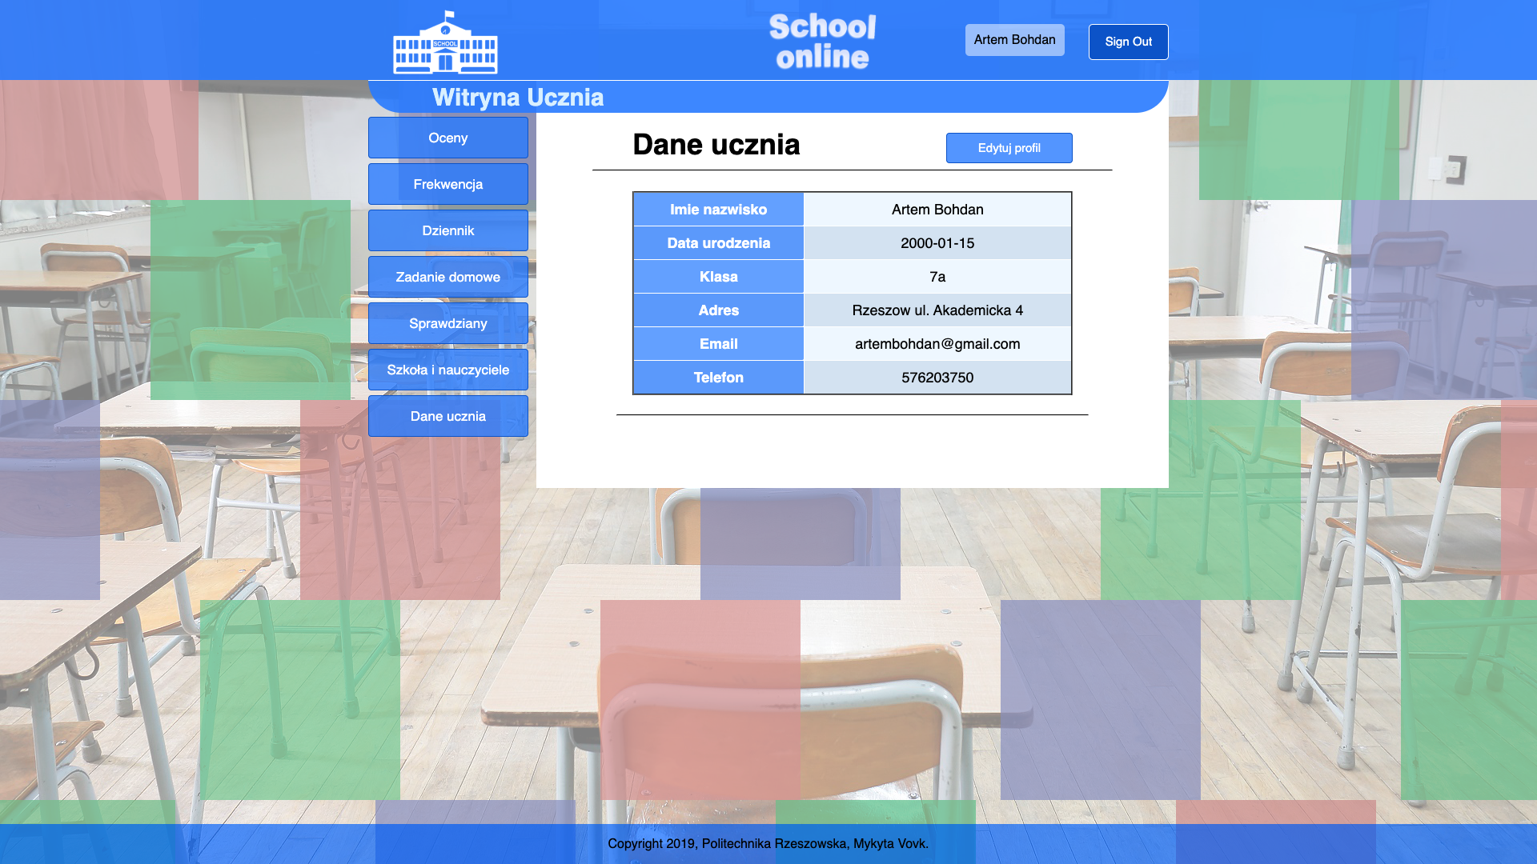

Slide 38
DZIĘKUJĘ ZA UWAGĘ

